Slide 1
Encuesta de presupuesto Abierto (OBS) 2015
Hallazgos internacionales y nacionales

Slide 2
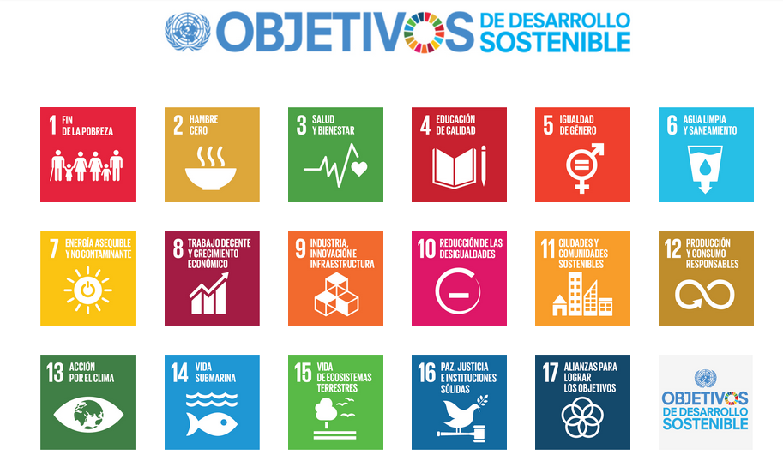

Slide 3
¿Qué es la OBS?
La Encuesta de Presupuesto Abierto es la única medición independiente y comparativa de la transparencia, la participación y la vigilancia presupuestaria .
La Encuesta no es un sondeo de opinión ni una medición de percepciones, se basa en una metodología rigurosa y objetiva que está sujeta a revisión independiente.

Slide 4
Metodología

Slide 5
Expertos de cada país responden cuestionario
IBP revisa
Revisión externa en cada país
Revisión del Gobierno central
Revisión final IBP

Slide 6
Estructura temática
Transparencia Presupuestaria
Participación
Vigilancia
109 preguntas / indicadores
Índice de Presupuesto Abierto (OBI)
16 preguntas / indicadores
Oportunidades para la participación de la ciudadanía
15 preguntas / indicadores
Fortaleza del Poder Legislativo y la Contraloría (auditores)
Notes:
ffhdfhg

Slide 7
Indicadores/Preguntas basados en criterios de organizaciones multilaterales
Código de Buenas Prácticas de Transparencia Fiscal del Fondo Monetario Internacional (FMI),
Mejores prácticas para la transparencia presupuestaria de la Organización para la Cooperación y el Desarrollo Económico (OECD) y,
Declaración de Lima sobre los preceptos de auditoría de la Organización Internacional de Instituciones Superiores de Auditoría (INTOSAI)

Slide 8
Índice de Presupuesto Abierto. Hallazgos globales

Slide 9
Índice de Presupuesto Abierto Open Budget Index (OBI)
Documento Preliminar
Propuesta del ejecutivo
Presupuesto aprobado
Presupuesto ciudadano
Informes entregados durante el año
Revisión de mitad de año
Informe de Fin de Año
Informe de Auditoría

Slide 10
Caracterización de los países
Países con desempeño débil
PIB promedio per cápita de $14.000; muchas economías que dependen del petróleo.
Mezcla de democracias autocráticas y débiles.
Se perciben como los más corruptos.
Países con desempeño limitado
PIB promedio per cápita de $11.000
Mezcla de democracias fuertes y débiles
Se perciben como menos corruptos que los países con desempeño débil.
La menor libertad de prensa.
Países con el mejor desempeño
PIB promedio per cápita de $27.000
Mayormente democracias fuertes.
La mayor libertad de prensa.
Se perciben como los menos corruptos.

Slide 11
Entre 2012 y 2015, se hicieron escasos progresos hacia una mayor transparencia.
Los problemas asociados con la falta de transparencia están intensificados por una participación pública inadecuada y vigilancia débil.
De los 102 países encuestados, solo cuatro tienen un desempeño adecuado en los tres pilares de la rendición de cuentas presupuestaria.

Slide 12
0 de 4 |  | 1 de 4 |  | 2 de 4 | 3 de 4 | 4 de 4
Afganistán Argelia Azerbaiyán Benín Bolivia Burkina Faso Camboya Camerún China Rep. Democrática del Congo Egipto Guinea Ecuatorial Fiyi Irak Jordania Líbano Liberia Marruecos | Mozambique Myanmar Papúa Nueva Guinea Qatar Ruanda Santo Tomé y Príncipe Arabia Saudita Sudán Tanzania Túnez Yemen Zambia Zimbabue | Albania Argentina Bangladesh Bosnia y Herzegovina Chad Croacia República Dominicana Ecuador Ghana Guatemala Honduras Hungría India Kazajistán Kenia República de Kirguistán Macedonia Malasia Mali | Namibia Nepal Nicaragua Níger Nigeria Pakistán Senegal Serbia Sierra Leona Eslovaquia España Sri Lanka Tailandia Timor Oriental Turquía Venezuela | Botsuana Bulgaria Chile Colombia Costa Rica El Salvador Indonesia Malaui México Mongolia Polonia Rumania Tayikistán Trinidad y Tobago Uganda Ucrania Reino Unido Vietnam | República Checa Francia Georgia Alemania Italia Nueva Zelanda Perú Filipinas Portugal Rusia Eslovenia Corea del Sur Suecia | Brasil Noruega Sudáfrica Estados Unidos
32 países
35 países
18 países
13 países
4 países
Nota: Adecuado se refiere a puntajes superiores a 60 en transparencia, participación y las dos mediciones que abarcan la vigilancia.

Slide 13
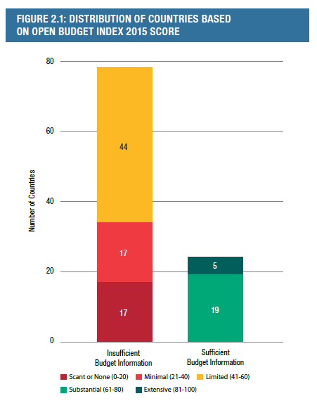
El puntaje promedio es 45 de 100.
78 países tienen un puntaje de 60 o menos, lo que significa que proveen información insuficiente.
17 países tienen un puntaje de 20 o menos, lo que significa que proveen información escasa al público o no la proveen.

Slide 14
El progreso global modesto...
El puntaje promedio global en el Índice de Presupuesto Abierto aumentó de 43 a 46 en los 100 países para los cuales hay datos comparables.
Los países han aumentado sus puntajes por un promedio de 10 puntos desde que se les encuestó por primera vez.
Los mayores avances se produjeron en países que eran los menos transparentes.

Slide 15
Cambios significativos…
En Asia central, la República de Kirguistán, duplicó su puntaje, de 20 a 54.
En el norte de África, Túnez cuadriplicó su puntaje, de 11 a 42.
Los países de África francófona lograron avances considerables: el puntaje promedio entre los ocho países aumentó en más de 20 puntos.
En Latinoamérica, República Dominicana tuvo un gran salto pasando de 29 a 51 puntos

Slide 16
A pesar del progreso, el entusiasmo debe moderarse
El progreso se ha producido desde una base baja.
Algunos países han retrocedido.
Doce países permanecieron en el nivel más bajo del Índice de Presupuesto Abierto cada vez que fueron encuestados.
En muchos países, hay una volatilidad considerable en las prácticas de divulgación.

Slide 17
Índice de Presupuesto Abierto. Hallazgos nacionales

Slide 22
La participación pública en el proceso presupuestario

Slide 23
La mayoría de los países no provee oportunidades para la participación pública
El puntaje promedio para la participación es de solo 25 de 100.
82 países tienen un desempeño débil en ofrecerle al público oportunidades para participar.
Solo siete países brindan oportunidades adecuadas para la participación pública.

Slide 25
Participación pública en proceso presupuestario C.A

Slide 26
Instituciones de vigilancia

Slide 27
Por lo general, falta vigilancia formal
En más de la mitad de los países encuestados, las legislaturas carecen de acceso a investigadores independientes.
En un tercio de los países, las legislaturas no tienen suficiente tiempo para revisar el proyecto de presupuesto antes de su aprobación.
En la mayoría de los países, las entidades fiscalizadoras superiores tienen sistemas de aseguramiento de la calidad débiles o inexistentes.

Slide 29
Fortaleza de las instituciones de vigilancia. Poder Legislativo y Contraloría

Slide 30
RECOMENDACIONES NICARAGUA

Slide 31
Mejorar la transparencia
Es necesario priorizar las siguientes acciones:
Publicar un Documento preliminar.
Elaborar y publicar un Presupuesto ciudadano y una Revisión de mitad de año.
Aumentar la exhaustividad del Proyecto de presupuesto del ejecutivo
Presentar mayor información sobre el volumen total de deudas e intereses para el año presupuestario y sobre proyecciones macroeconómicas.

Slide 32
Aumentar la exhaustividad del Proyecto de presupuesto del ejecutivo
los pasivos contingentes
Calcular e incluir el gasto tributario
Incluir en el Informe de Fin de año:
Mayor información sobre la ejecución de los programas de las diferentes instituciones estatales
Mayor información sobre las metas alcanzadas para cada institución.

Slide 33
Mejorar la participación
Establecer mecanismos creíbles y eficaces, por ejemplo: audiencias públicas, encuestas, grupos de discusión.
Llevar a cabo audiencias públicas legislativas sobre los presupuestos de ministerios, departamentos y agencias específicas y sobre los informes de auditorías.
Brindar comentarios detallados sobre cómo la entidad fiscalizadora superior ha usado la participación del público.

Slide 34
Mejorar la vigilancia
Garantizar que la legislatura lleve a cabo un mejor debate previo a la aprobación del presupuesto.
Que la legislatura revise los informes de auditoría.
Garantizar que la entidad fiscalizadora superior tenga fondos adecuados para llevar a cabo sus obligaciones.

Slide 35
Encuesta de presupuesto Abierto (OBS) 2015
Para mayor información, visitar:
http://survey.internationalbudget.org/

